Slide 1
融合知識 拓展思維
陽明交通大學資訊管理所
李永銘

Slide 2
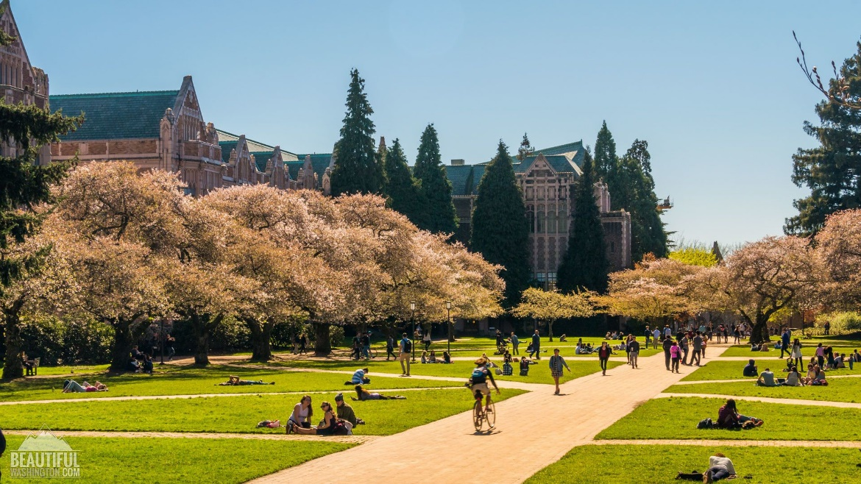
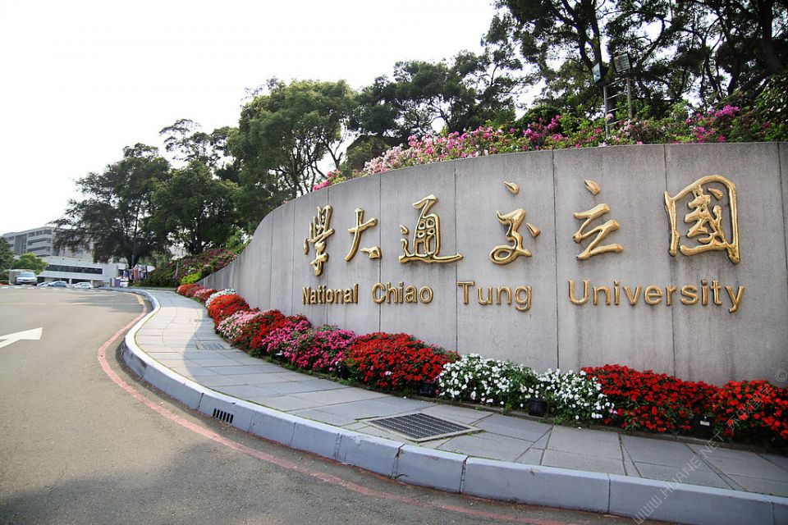
我的HD 時空的隧道
2005 Summer, NCTU, Institute of Information Management
2003 Summer, UW, Seattle

Slide 3
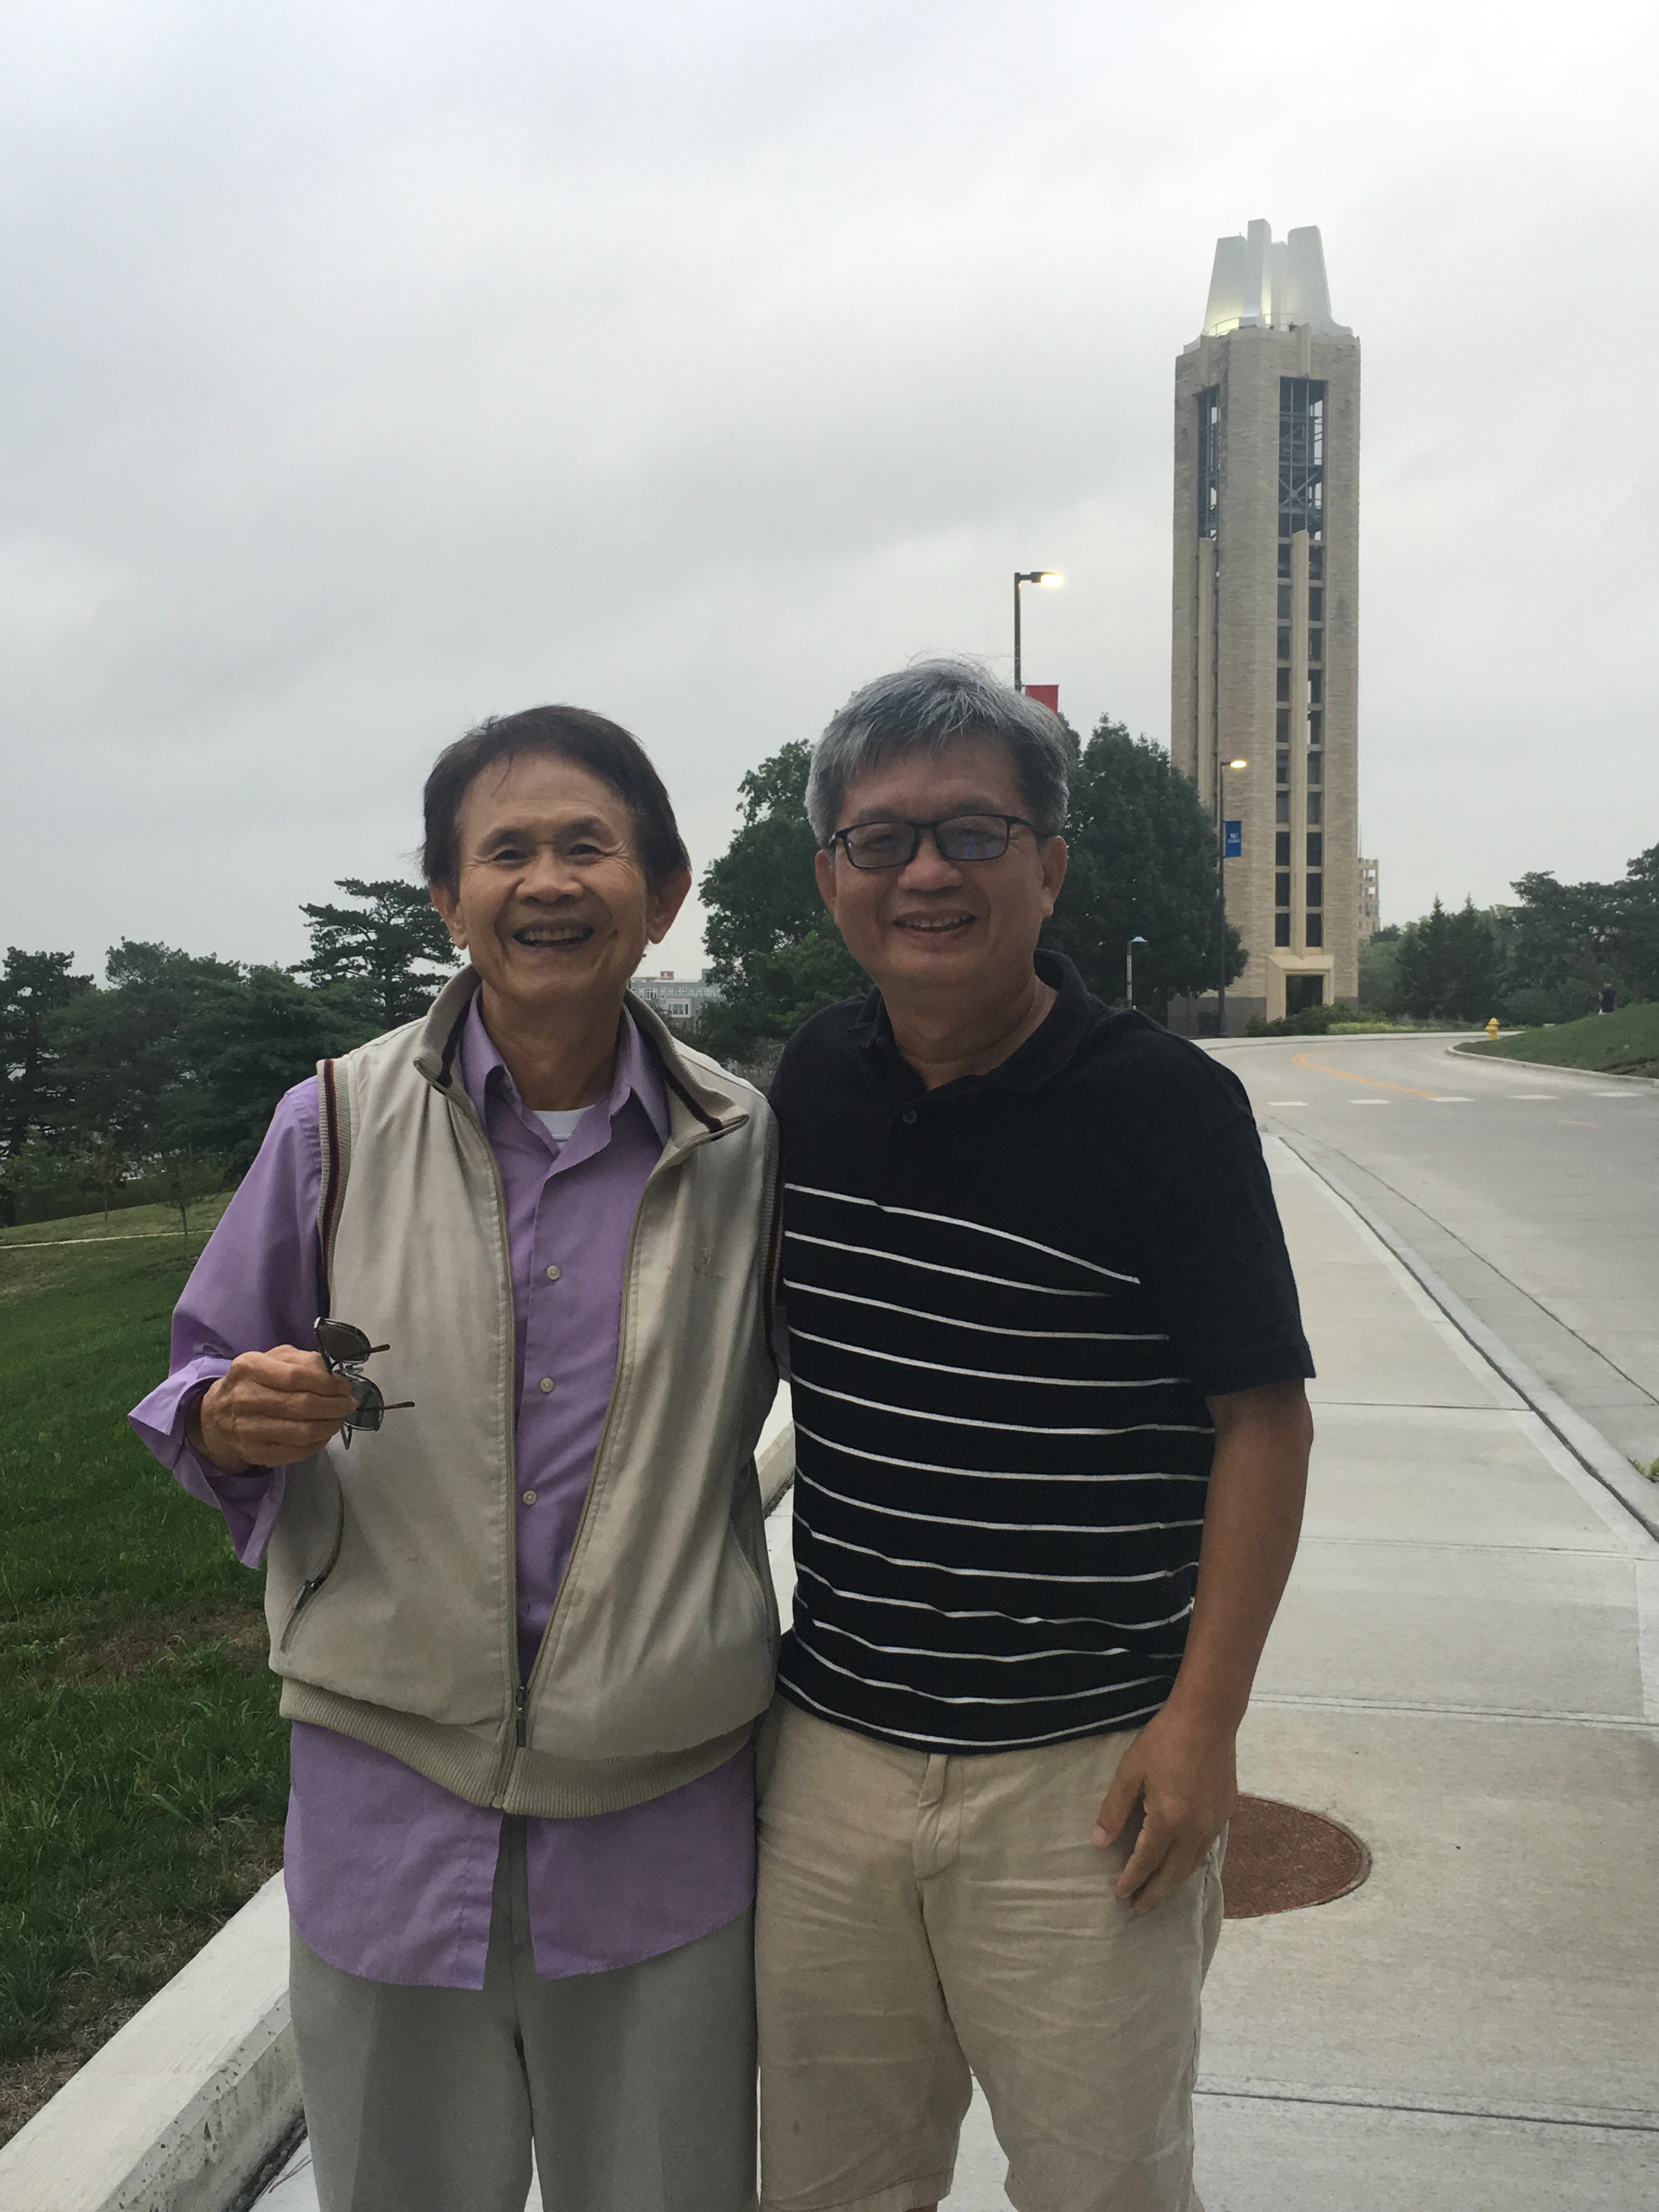
U of Kansas 堪薩斯大學
2018 年暑假密西西河公路旅行

Slide 4
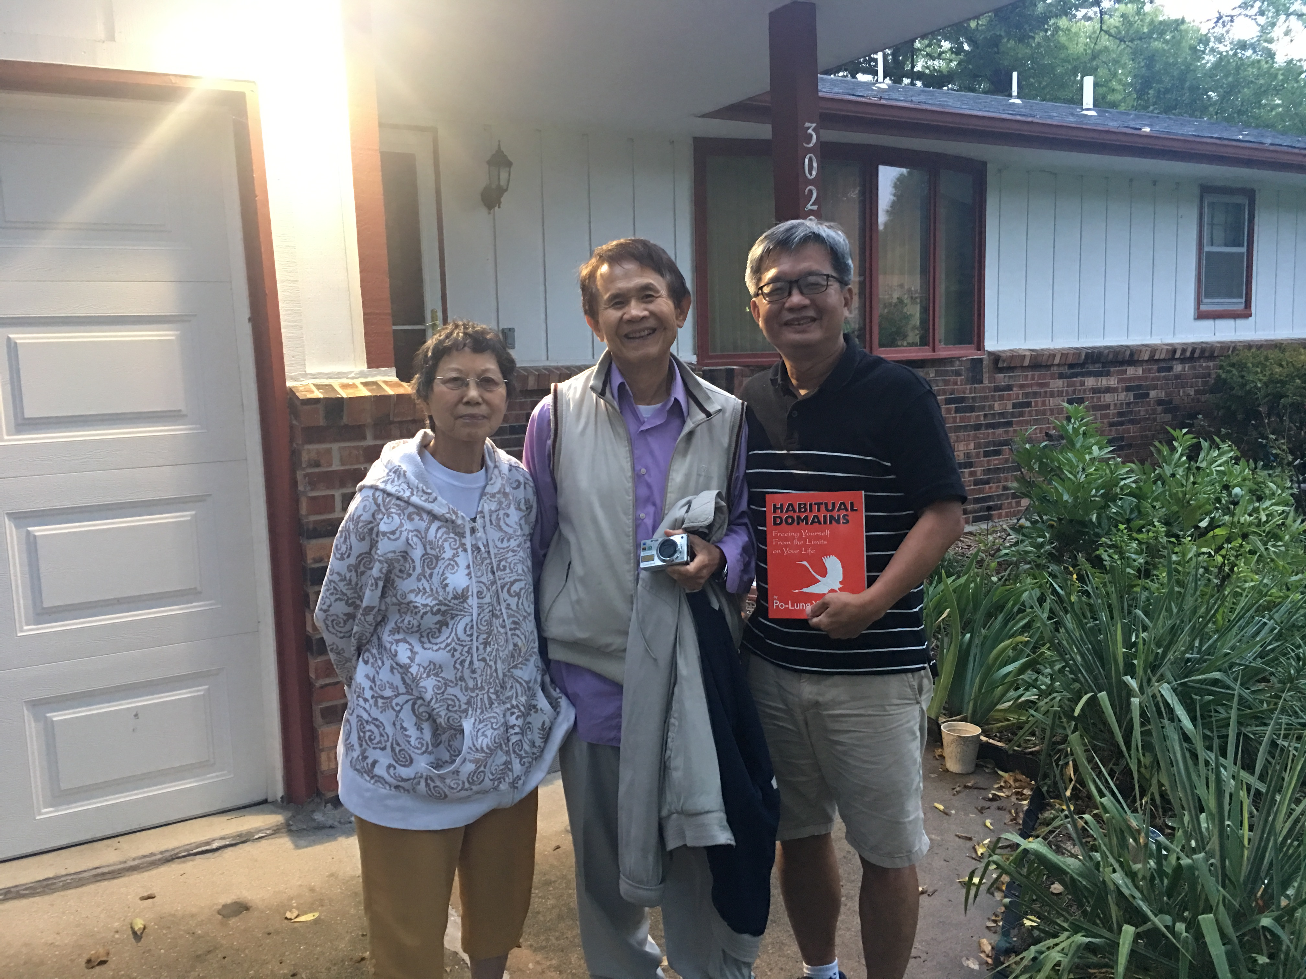
HD習慣領域的發源地

Slide 5
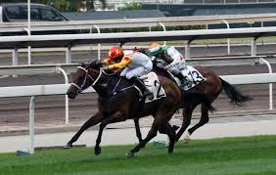

慣性思維的福禍相依
HD「老董賽馬選才」啟示
我的慣性思維 - 精選文章 - 商業周刊 (businessweekly.com.tw) (商周集團執行長郭奕伶 2022.05.18) – 總編輯 vs 執行長

Slide 6
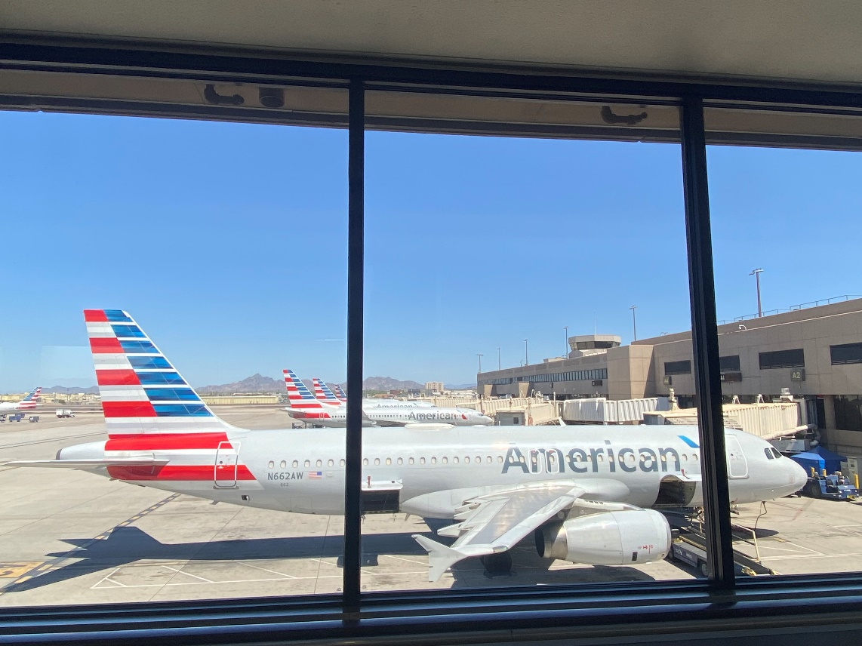
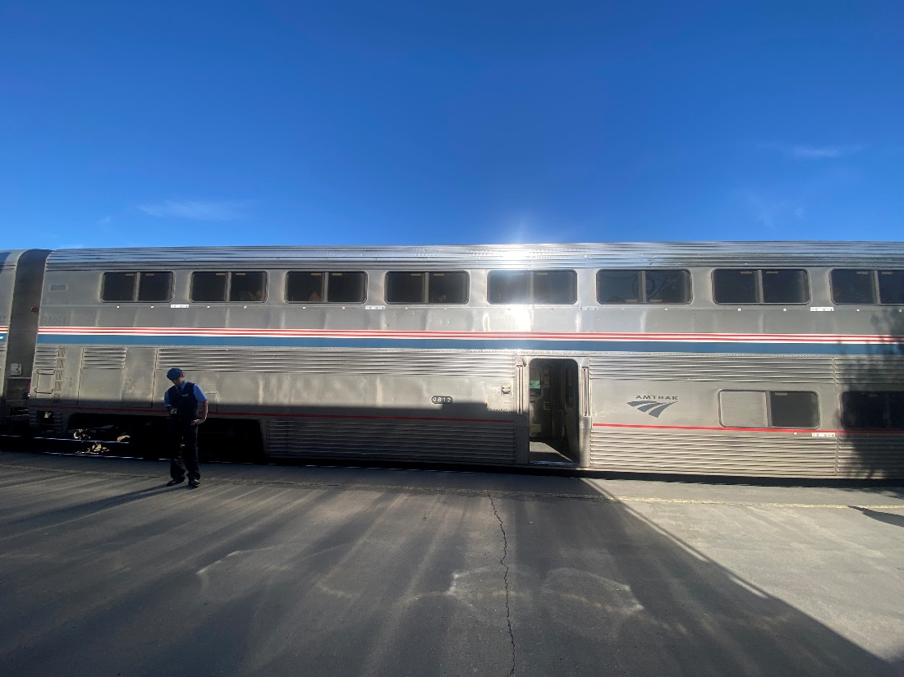
「快」與「慢」的慣性思維與選擇
美國西岸到東岸

Slide 7
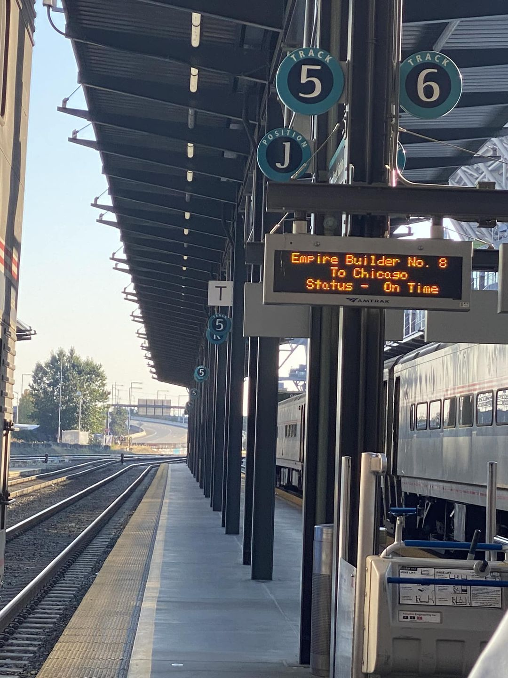
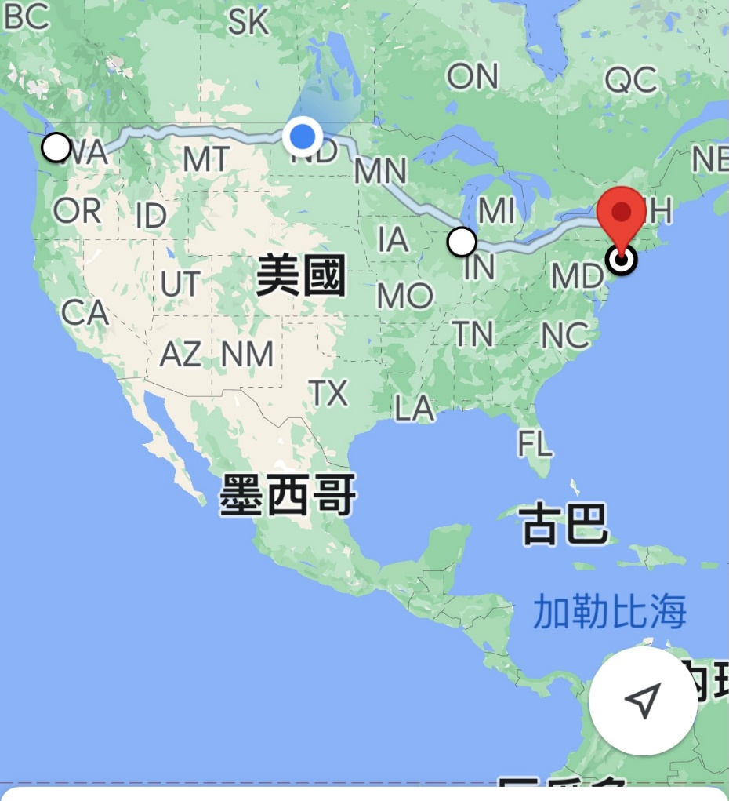
西雅圖到紐約鐵道

Slide 8

習慣領域的剛與柔: 陰陽妙法
積極求解 vs 退卻合理化
養成習慣 vs 突破習慣
嚴謹求解 vs 善解不解
升高察思 vs 以退為進
積極學習 vs 靜坐禱告
改變參數 vs 改變環境
智商 IQ vs 情商EQ
…………… vs ……………….

Slide 9
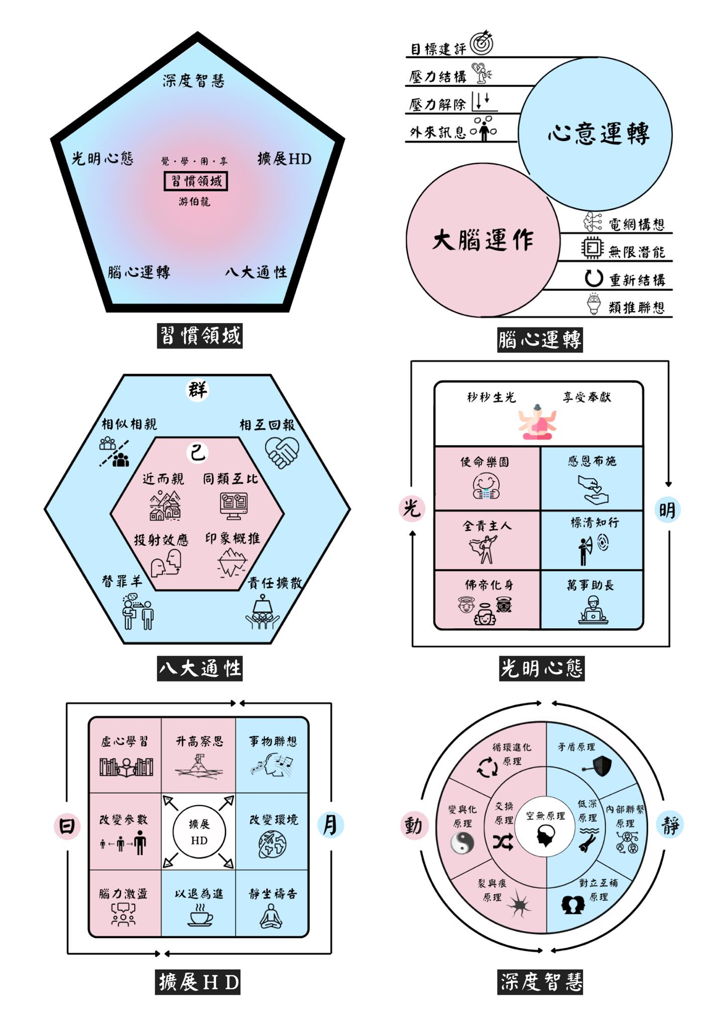
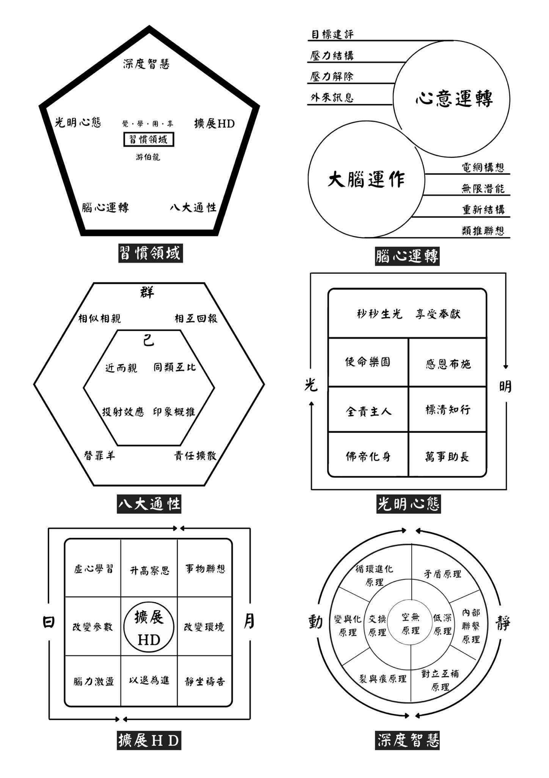

Slide 10
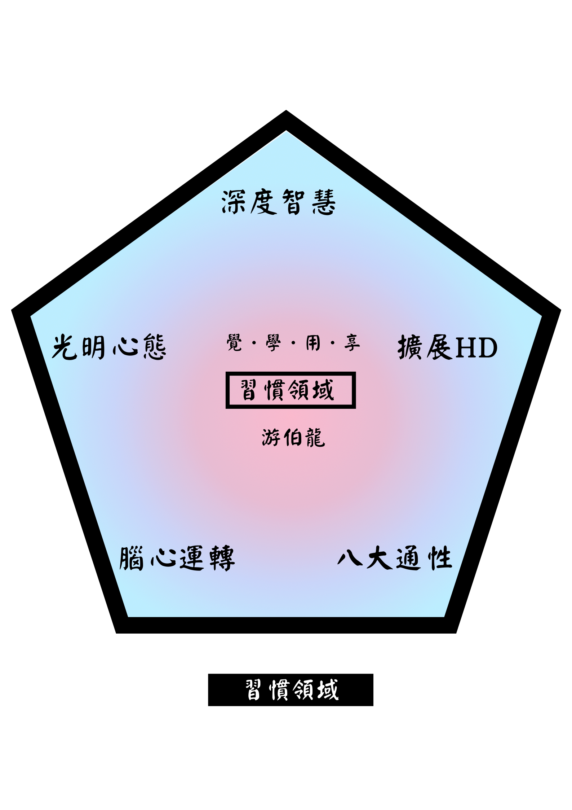

Slide 11
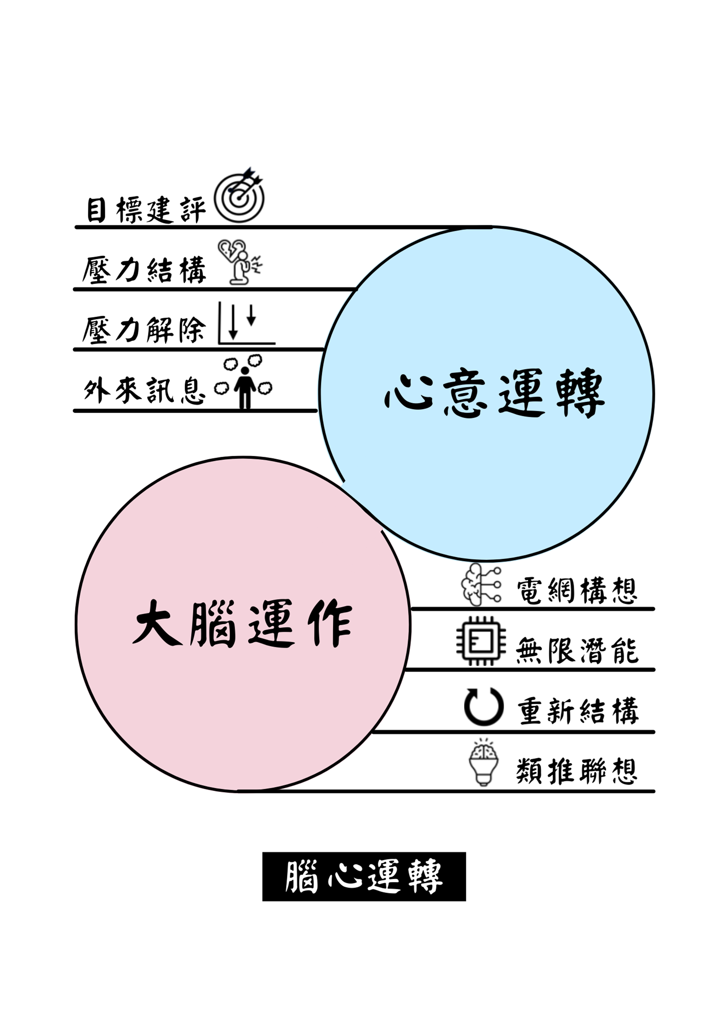

Slide 12
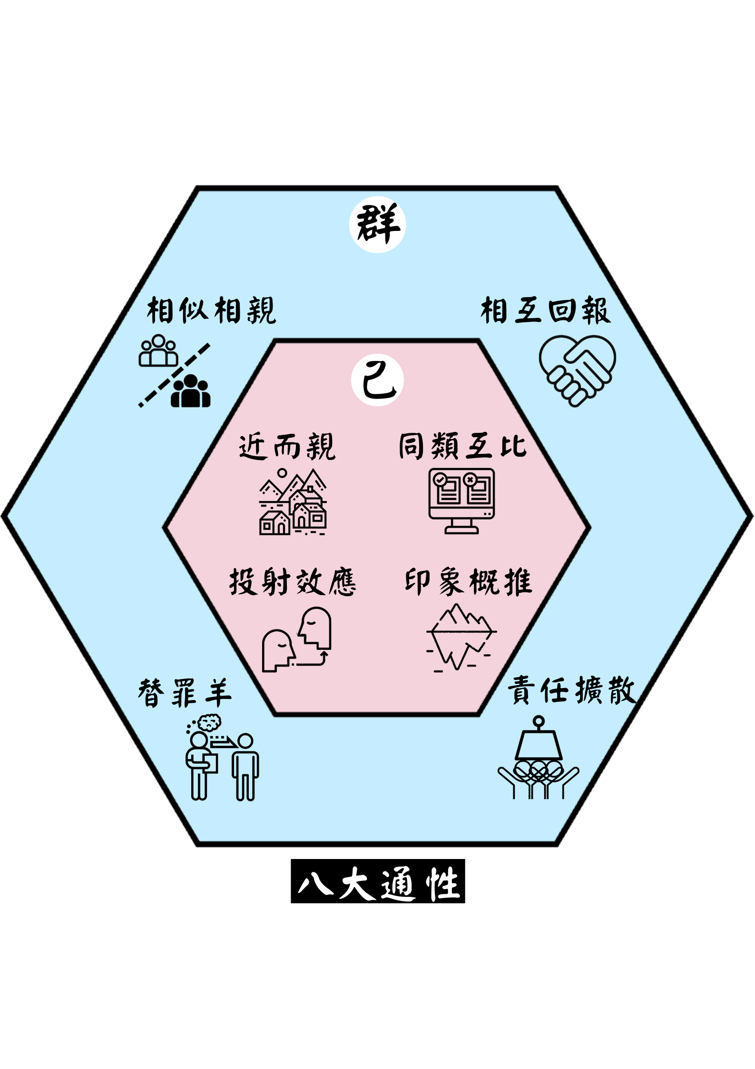
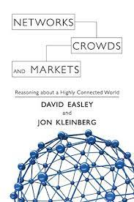

Slide 13
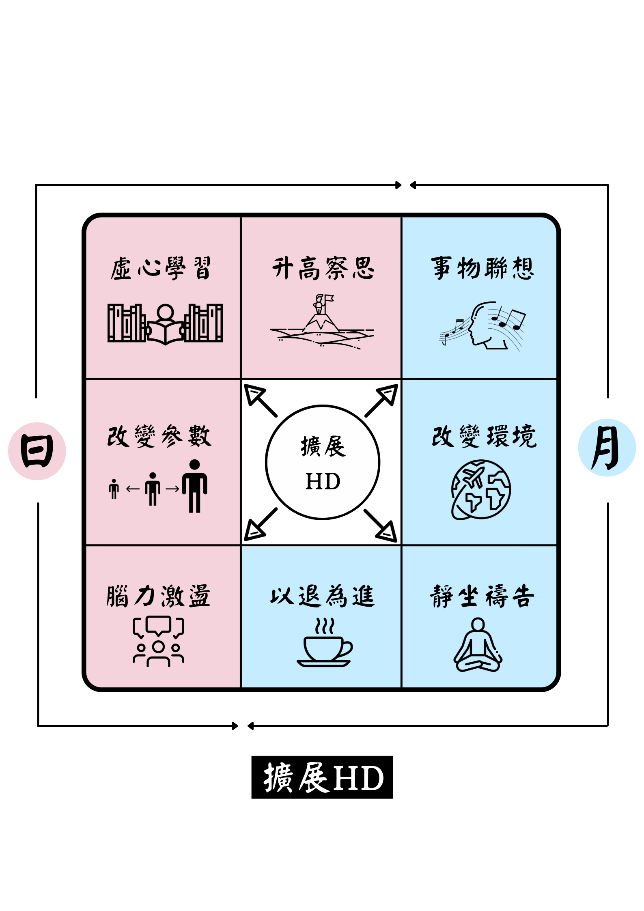

Slide 14
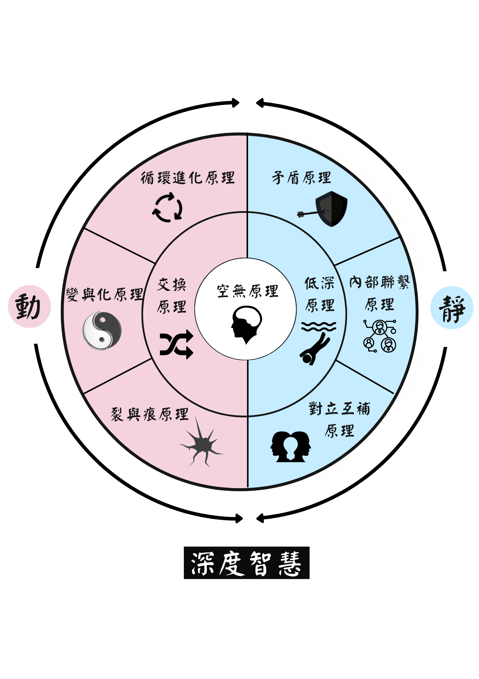

Slide 15
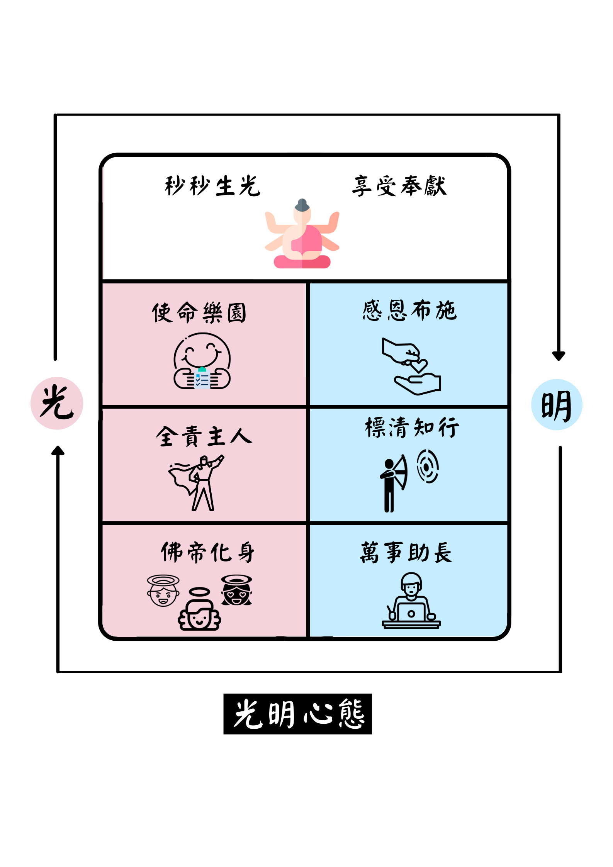

Slide 16
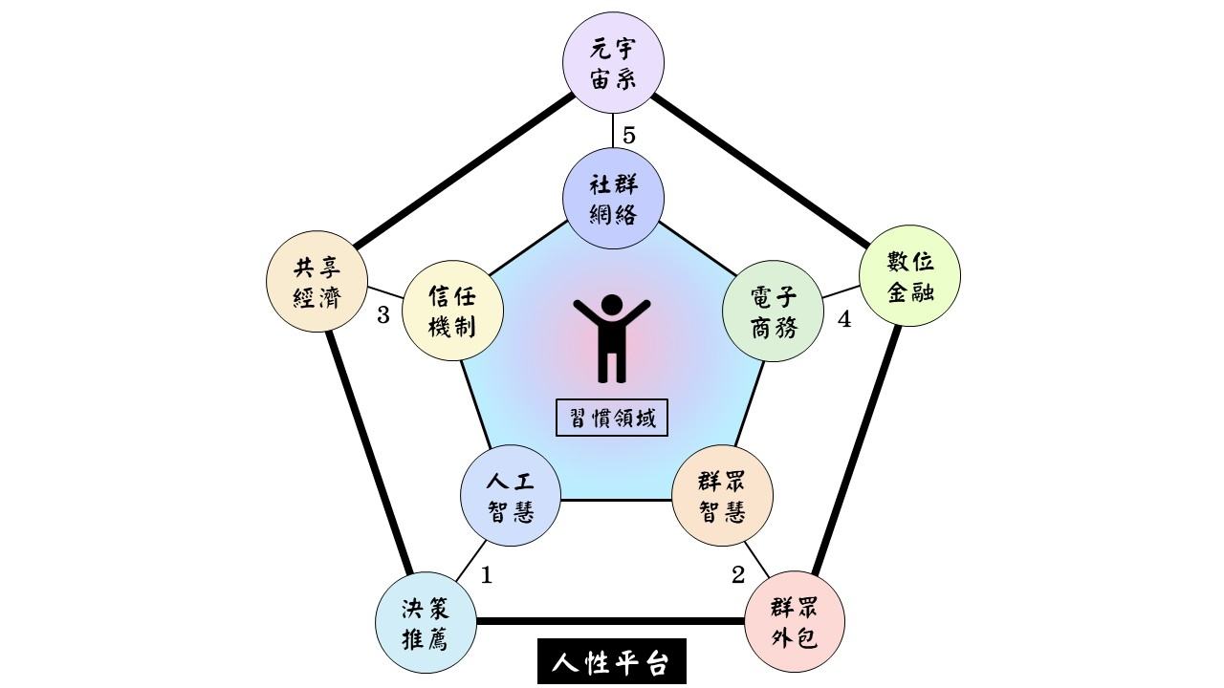
人性平台(Human Platform)- 習慣領域 X 數位經濟

Slide 17
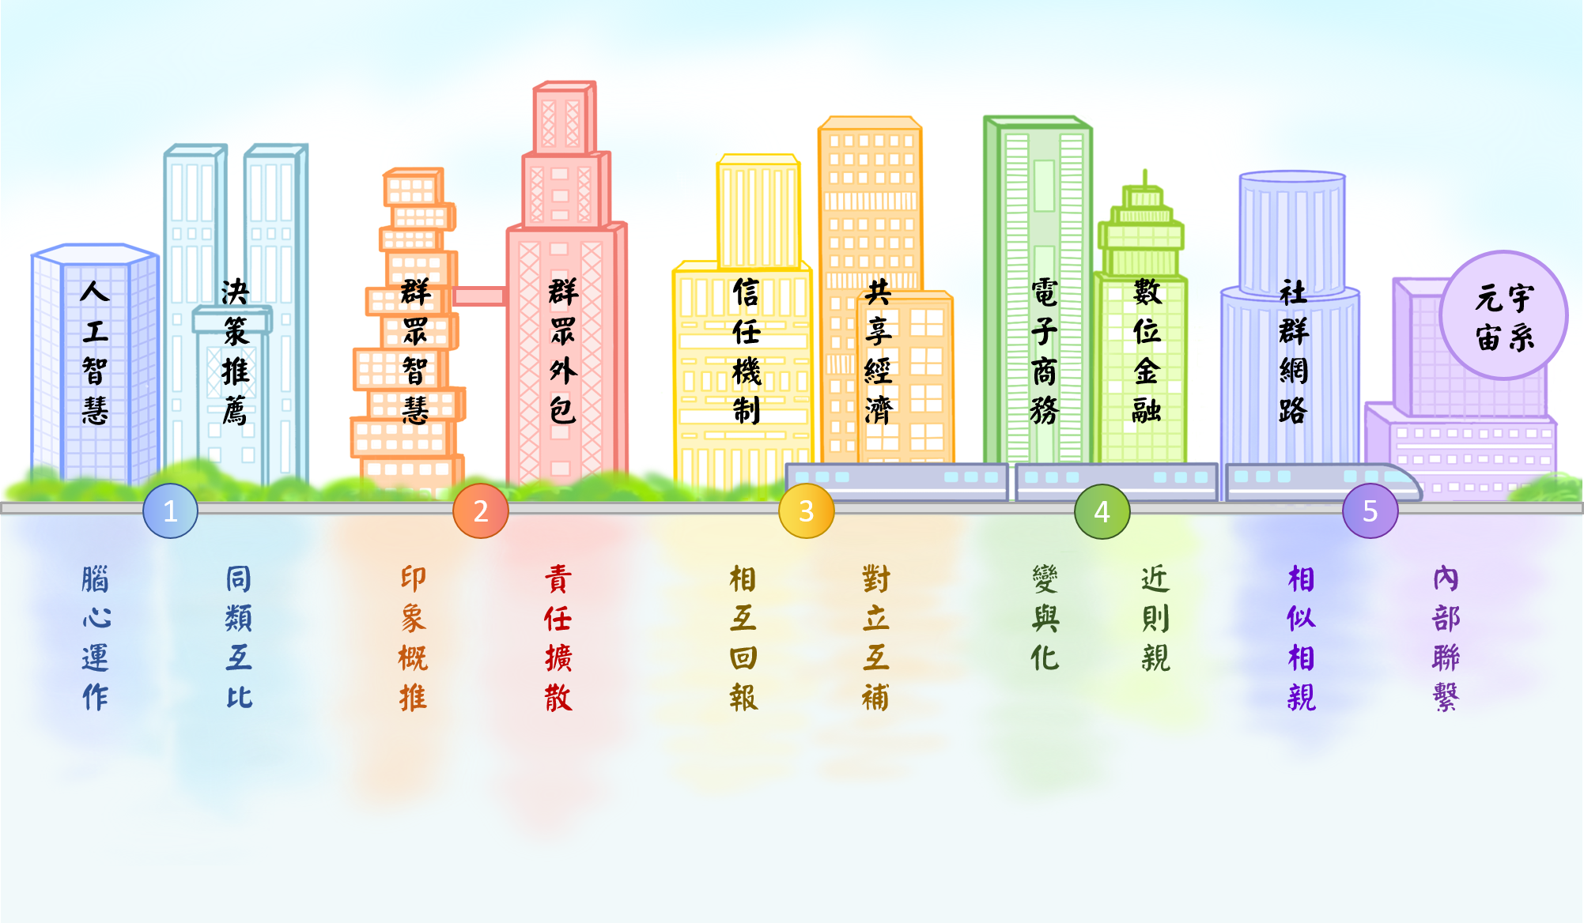

Slide 18
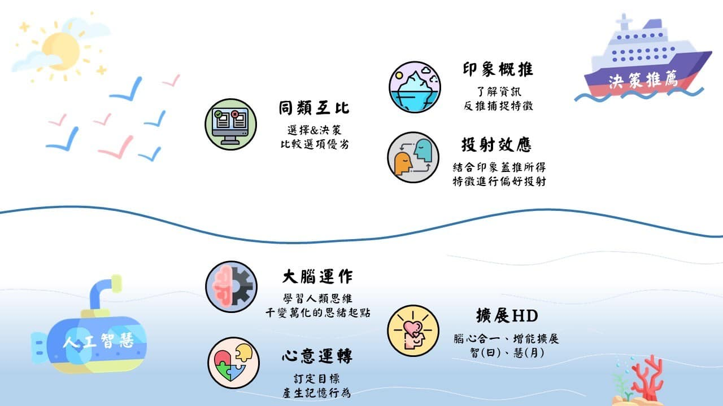

Slide 19
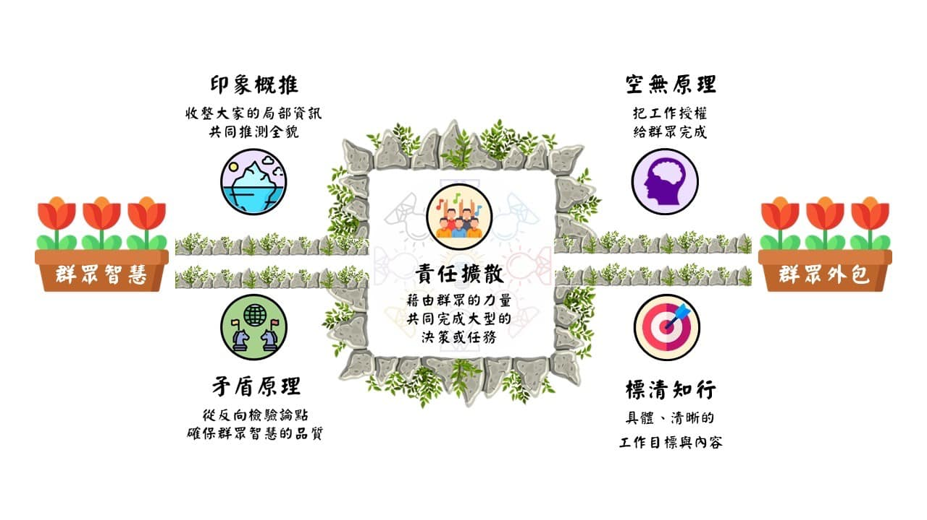

Slide 20
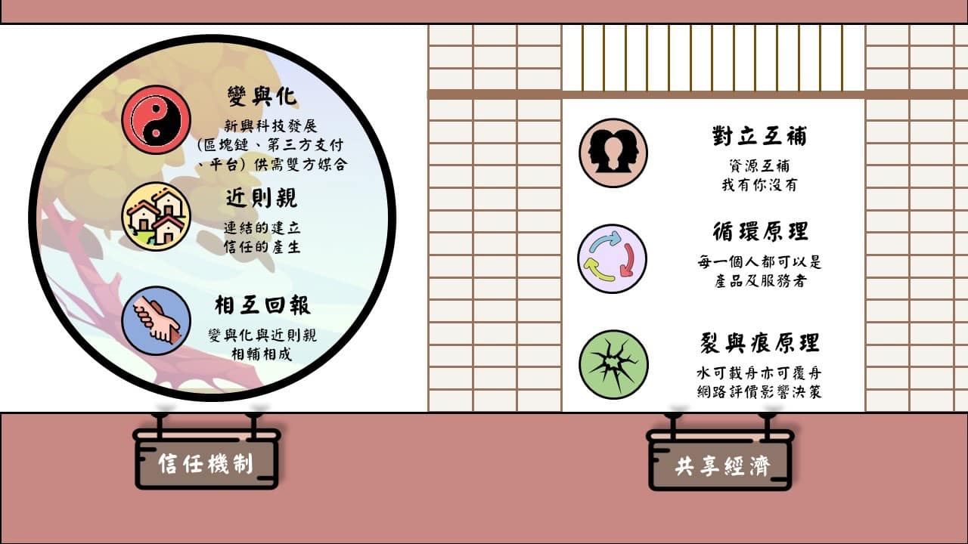

Slide 21
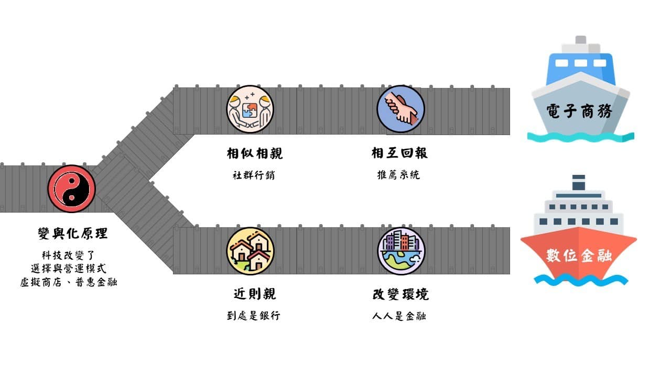

Slide 22
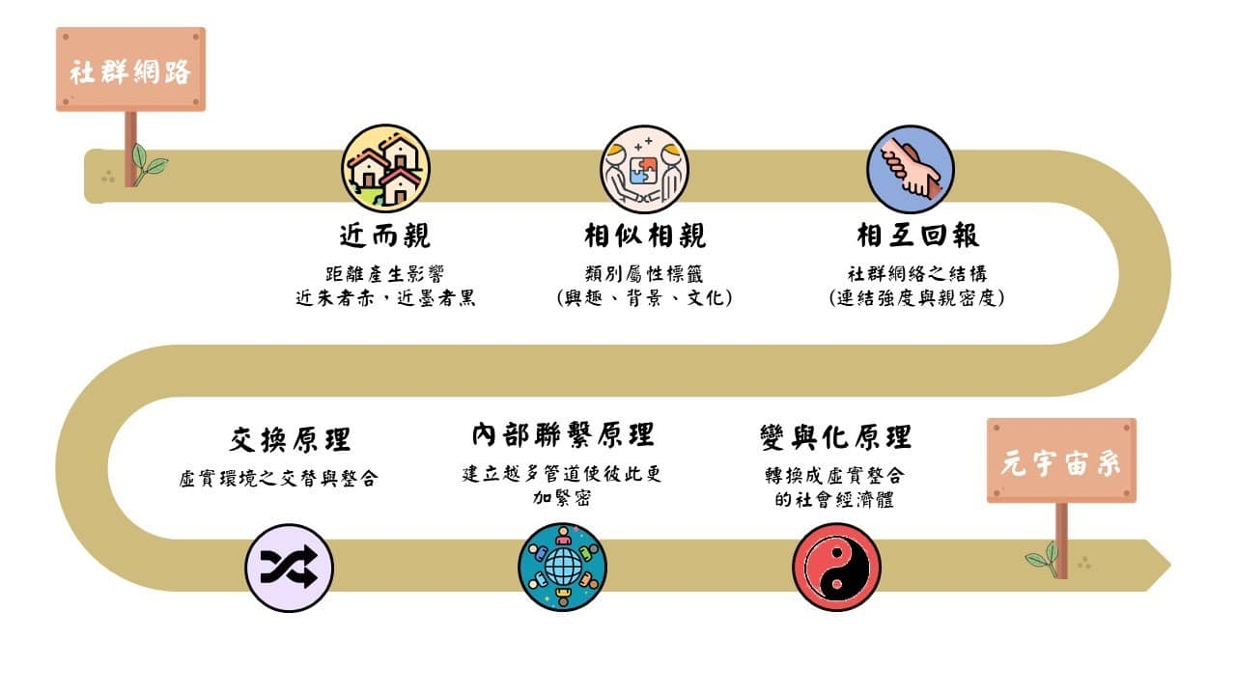

Slide 23
感謝聆聽 !

